Slide 1
UNIVERSIDAD AUTÓNOMA DEL ESTADO DE MÉXICO
PLANTEL “DR. ÁNGEL MA. GARIBAY K”
“TIPOS DE LÍDER. TEORÍAS DE LIDERAZGO”
MATERIAL SOLO VISIÓN PROYECTABLE (DIAPOSITIVAS)
                UNIDAD DE APRENDIZAJE: LIDERAZGO
MÓDULO I
TEMA: TIPOS DE LÍDER. TEORÍAS DE LIDERAZGO
ELABORÓ: MARIA DE LOURDES SÁNCHEZ ESTRADA.
JULIO-OCTUBRE DE 2015.

Slide 2
TIPOS DE LÍDER
Existen diferentes tipos de líder, dependiendo de los rasgos de cada persona.

Slide 3
PROPÓSITO DEL MÓDULO
Reconoce su capacidad personal como líder, asumiendo su rol responsable y éticamente.

Slide 4
LÍDER AUTORITARIO O AUTOCRÁTICO
Es un tipo de líder impositivo, por lo que él determina el proceder del equipo o grupo de trabajo, al desarrollar las actividades, incluso las interrelaciones entre los integrantes.

Slide 5
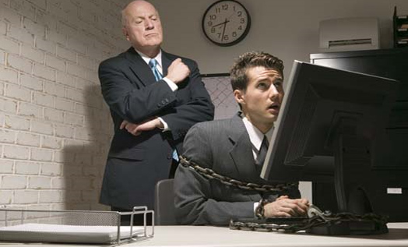
CARACTERÍSTICAS DEL LÍDER AUTORITARIO O AUTOCRÁTICO
Supervisión muy de cerca.
Tiene la idea de que él lo sabe todo.
https://es.wikipedia.org/wiki/Liderazgo_autoritario

Slide 6
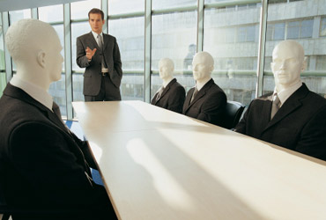
CARACTERÍSTICAS DEL LÍDER AUTORITARIO O AUTOCRÁTICO
Confía más en sus propias habilidades que en las de los demás.
No toma en cuenta la opinión del otro.

Slide 7
VENTAJA
DESVENTAJA
Se consiguen resultados a corto plazo.
Se puede crear miedo y desconfianza.
Este tipo de liderazgo se sostiene solo hasta que algún subordinado lo enfrente o se rebelen.

Slide 8
LÍDER PATERNALISTA
Este tipo de líder incentiva a sus empleados ofreciendo recompensas a los que cumplan satisfactoriamente con su deber . Es similar al autoritario en cuanto a que piensa que el trabajador solo tiene que obedecer, sin opinar.

Slide 9
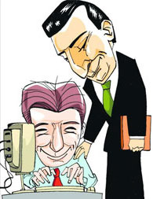
CARACTERÍSTICAS DEL LÍDER PATERNALISTA
Asume actitud afectuosa propia de un padre, dando consejos.
Concilia amor y poder (preocupado-amenazante).
Trata a los subordinados como niños.

Slide 10
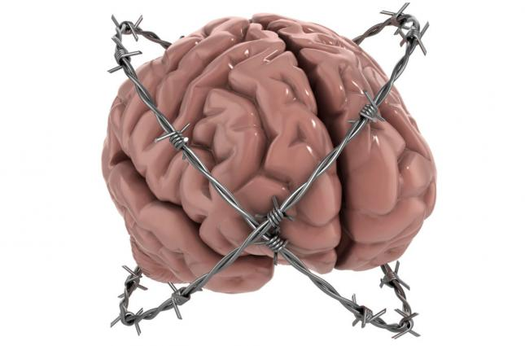
PATERNALISTA
Somete, no brinda libertad.
Considera que sus colaboradores son inferiores.

Slide 11
VENTAJA
DESVENTAJA
Los empleados solo se preocupan por su traba.jo
No existe un a madurez en el grupo, impidiéndoles saber conducirse si no son orientados por su líder.

Slide 12
LÍDER LIBERAL O LAISSEZ-FIRE
Delega la autoridad en sus subordinados, lo que hace que dependa de ellos para el establecimiento de objetivos.

Slide 13

CARACTERÍSTICAS DEL LÍDER LIBERAL O LAISSEZ-FIRE
Principio francés: “dejar pasar”
Papel pasivo.
Asumen papel neutral.
Influyen poco en el logro de objetivos.
Sus seguidores gozan de total libertad.

Slide 14
VENTAJA
DESVENTAJA
El trabajo se realiza con calma, pero con calidad.
Hay pérdida de tiempo, desorden, el líder carece de autoridad.

Slide 15

LÍDER DEMOCRÁTICO
El líder democrático da prioridad la participación de la comunidad, da oportunidad de que el grupo decida por la política a seguir y tomar las diferentes decisiones a partir de las opiniones.

Slide 16

CARACTERÍSTICAS DEL LÍDER DEMOCRÁTICO
Ayuda a tomar decisiones de grupo.
-Indica los pasos generales encaminados a una meta y alienta la realización general de los planes.

Slide 17
VENTAJA
DESVENTAJA
Provoca iniciativa y mayor disposición, pertenencia de grupo.
Es un proceso lento, el líder debe contar con capacidad asertiva.

Slide 18

¿Consideras que un tipo de liderazgo sea mejor que otro?

Slide 19
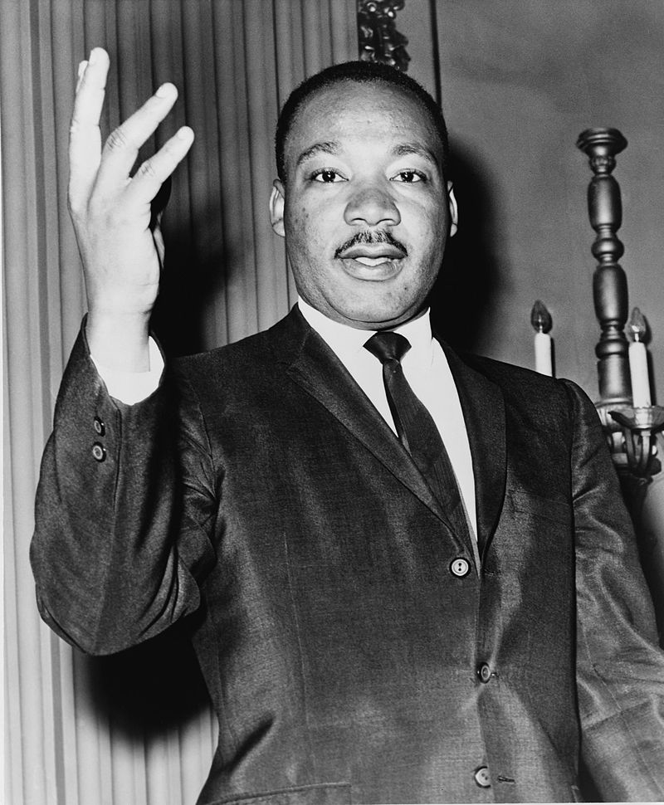
¡No existe un estilo de liderazgo considerado como el mejor!

Slide 20
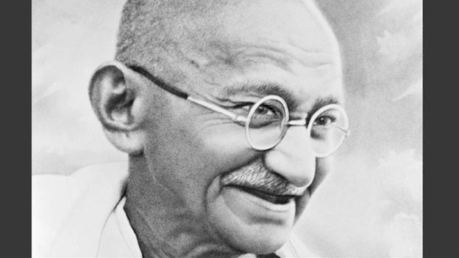
Mas bien se considera que la eficacia de un determinado estilo de liderazgo dependerá de diferentes situaciones.

Slide 21
“Diferentes golpes para diferentes hombres”

Slide 22
“El mejor estilo de liderazgo es sin duda aquel que acierta en las necesidades de crecimiento de la persona”

Slide 23
TEORÍAS DE LIDERAZGO
1.- Liderazgo situacional
2.- Liderazgo transformador
Las teorías señalan las creencias cerca de cómo los líderes se tienen que comportar para ser considerados como tales y qué se espera de ellos.

Slide 24
1.- Liderazgo situacional
Un líder debe ejercer su estilo de liderazgo, de acuerdo a la situación que se presente.

Slide 25
1. Teoría de las contingencias de Fiedler (el directivo busca la coincidencia entre su estilo y la situación específica).
2. Teoría del liderazgo situacional
de Hersey y Blanchard
A) Cantidad de dirección (cta. de tarea: el líder explica cuándo, dónde y cómo hacer la tarea)
B) Cantidad de apoyo socioemocional (cta. de relación: en qué grado escucha e involucra en la toma de decisiones).
1.- Liderazgo
situacional

Slide 26
HERSEY Y BLANCHARD COMBINARON ESTAS VARIABLES EN CUATRO ESTILOS DE LIDERAZGO
1.- Decir (Alta tarea- baja relación: el líder dice a las personas qué, cómo, cuándo y dónde realizar diversas tareas).
2.- Vender (Alta tarea- alta relación: el líder muestra comportamiento directivo y de apoyo).

Slide 27
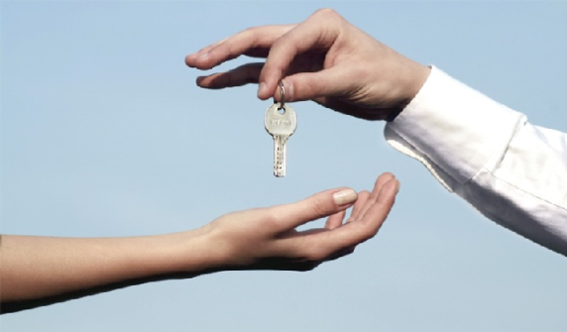
3.- Participar (Baja tarea-alta elación: el líder y sus seguidores comparten la toma de decisiones: el papel principal del líder es facilitar y comunicar).
4.- Delegar (Baja tarea-baja relación: el líder proporciona poca dirección y apoyo)

Slide 28

2.- LIDERAZGO TRANSFORMADOR
-Los líderes transformacionales son capaces de generar cambios completos en el rendimiento de los miembros del equipo.
-Ideal para mejorar radicalmente el rendimiento de un individuo, grupo o empresa.

Slide 29
Hines, Carolyn y Hines, William proponen un proceso para la transformación, basado en cuatro etapas
1. Identificar un caso atractivo para el cambio.
2. Inspirar una visión compartida.
3. Liderar la transición.
4. Implantar el cambio

Slide 30
REFERENCIAS
García et al (2012) Antología de Liderazgo. México: UAEM.
www.gestion.org › Liderazgo
https://es.wikipedia.org/wiki/Liderazgo_autoritario
liderazgoliberal.blogspot.com
liderazgo.euroresidentes.com/2013/10/liderazgo-democratico.html

Slide 31
GUIÓN EXPLICATIVO PARA EL EMPLEO DEL MATERIAL “TIPOS DE LÍDER. TEORÍAS DE LIDERAZGO
Se propone esta presentación como un apoyo en el desarrollo de las actividades del módulo I, del programa de la unidad de aprendizaje de Liderazgo, específicamente para el siguiente tema: Tipos de líder. Teorías de liderazgo.

Slide 32
El propósito de la unidad de aprendizaje por cumplir es:
Reconocer la importancia de desempeñarse como líder en beneficio de su desarrollo y crecimiento personal, social y profesional, a través del diagnóstico de sus capacidades, habilidades y actitudes personales para ser un líder potencial e intervenir a través de una práctica escolar y en su realidad inmediata conduciendo grupos de trabajo.

Slide 33
Propósito del módulo:
Reconocer su capacidad personal como líder, asumiendo su rol responsable y éticamente

Slide 34
EQUIPO NECESARIO
La presentación en power point
Cañón
Laptop
Pantalla
Avanzador de diapositivas

Slide 35
PROCEDIMIENTO
El profesor introduce el tema a través de alguna técnica como lluvia de ideas preguntas diagnósticas, posteriormente lleva a cabo la presentación en power point, interactuando con los estudiantes.
Cada profesor puede aplicar su planeación personal de acuerdo con los tiempos de que disponga, profundizando hasta donde le sea posible.

Slide 36
Para el cierre de la actividad, se recomienda llevar a cabo una reflexión con los estudiantes, respecto al tipo de líder que es cada uno de ellos, de acuerdo con sus características en relación con las de cada tipos vistas en clase, así como su utilidad.

